Slide 1





¿Qué es el aprendizaje automático?
Aprendizaje Automático Aplicado
Julio Waissman

Slide 2
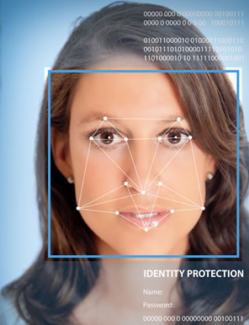
La esencia del Aprendizaje Automático
Existe un patrón
No es posible establecerlo de forma analítica
Tenemos datos, o los podemos generar

Slide 3
Ejemplo de casos para usar Aprendizaje automático
Cuando no tenemos conocimiento sobre el proceso (i.e. reconocimiento de objetos en 3D desde perspectivas diferentes)
Cuando es muy difícil escribir un programa que resuelva el problema (i.e. robots que caminan)
Cuando no hay reglas confiables o el proceso es dinámico (i.e. detección de operaciones fraudulentas)

Slide 4
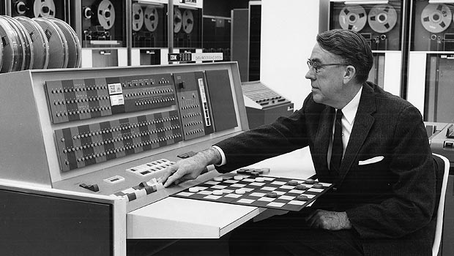
Tratemos de definir el aprendizaje máquina formalmente
Campo de estudio que le da a las computadoras la habilidad de aprender sin ser programadas explicitamente
A. Samuel (1959)

Slide 5
Definición formal de Aprendizaje Automático
Un programa computacional se dice que aprende de una experiencia E respecto a una tarea T y alguna medida de desempeño P, si el desempeño de programa en T, medido por P, mejora con la experiencia E.
T. Mitchell, 1998

Slide 6
Computación
Salida
Entrada
Programa
Aprendizaje Automático
Programa
Entrada
Datos

Slide 7
Vamos practicando
Reconocimiento de rostros en imágenes
T:
P:
E:
Recibe una imagen y devuelve una lista de (x1, y1, x2, y2) con los cuadros donde hay rostros
Porcentaje de rostros identificados correctamente
Conjunto de imágenes con los rostros previamente identificados con una lista de (x1, y1, x2, y2)

Slide 8
Vamos practicando
Recomendación de películas de Netflix
T:
P:
E:
Recibe un usuario y su historial y devuelve una lista de recomendaciones
Tiempo de permenencia, preferencia por producciones propias
Perfil del usuario, evaluaciones de otras películas, perfiles de otros usuarios y sus evaluaciones

Slide 9
Vamos practicando
Conducción automática de vehiculos
T:
P:
E:
Recibe la información de los sensores disponibles, la ruta deseada y decide el giro del volante, la aceleración, freno, etc.
Porcentaje de veces que llega el vehículo a su destino
Operación histórica de vehículos, datos generados por simuladores de manejo de forma interactiva.

Slide 10
Vamos practicando
Estimar la posición de Saturno para direccionamiento de telescopios
T:
P:
E:
Recibe la hora y el día del año, la posición del telescopio en la tierra y devuelve el direccionamiento.
Distancia en radianes de la posición real y la calculada
No es un problema de aprendizaje, se puede calcular perfectamente con los conocimientos de física existentes.

Slide 11
¿Qué es aprender?
Variable dependiente
Variable independiente

Slide 12

La navaja de Occam
Pluralitas non est ponenda sine necessitate (La pluralidad no se debe postular sin necesidad).
Cuando dos o más explicaciones se ofrecen para un fenómeno, la explicación completa más simple es preferible; es decir, no deben multiplicarse las entidades sin necesidad.

Slide 13
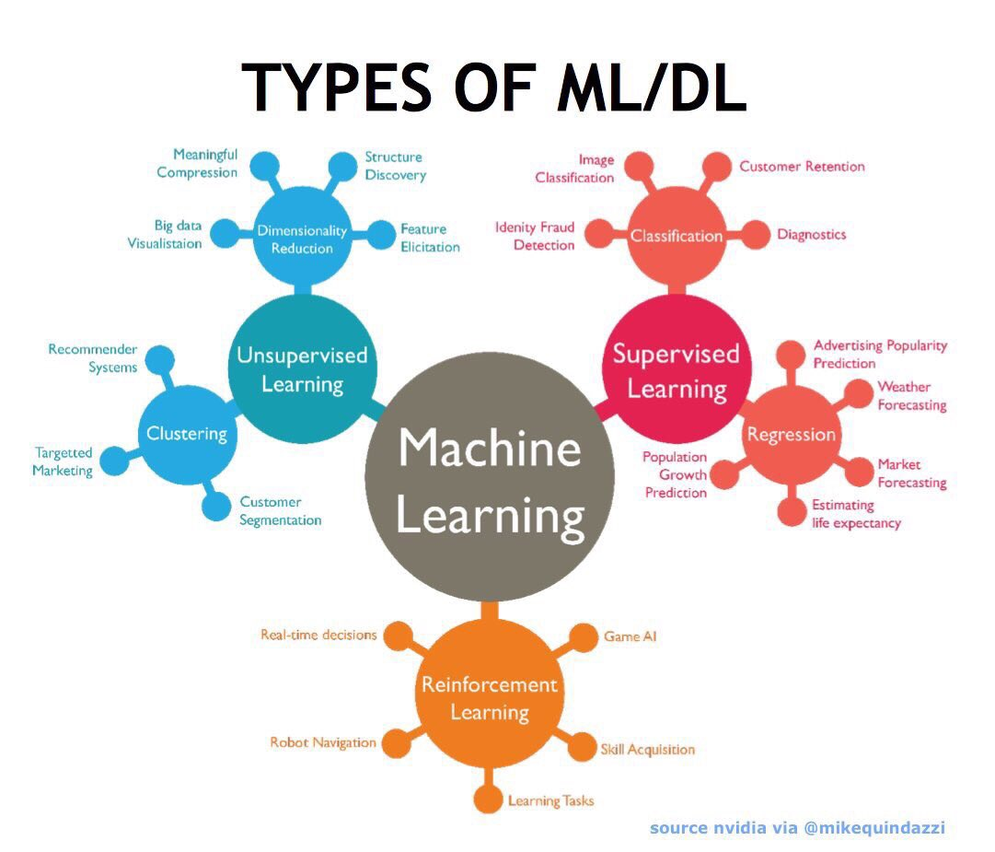
Tipos de aprendizaje automático en función de E
Aprendizaje supervisado
Clasificación binaria
Clasificación en varias clases
Regresión
Aprendizaje no supervisado
Regrupamiento
Reducción de la dimensionalidad
Aprendizaje por refuerzo

Slide 14
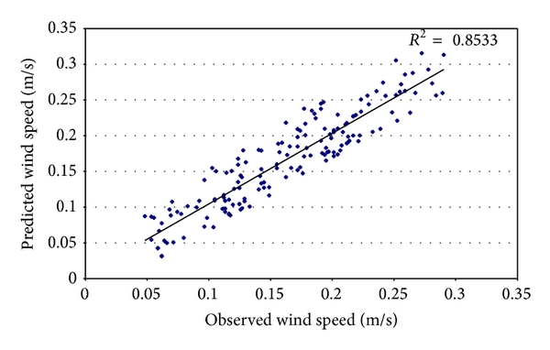
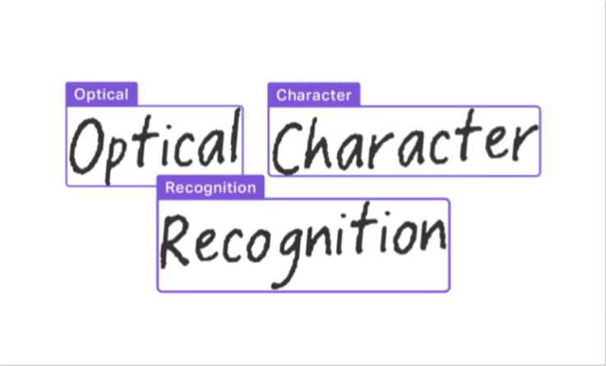

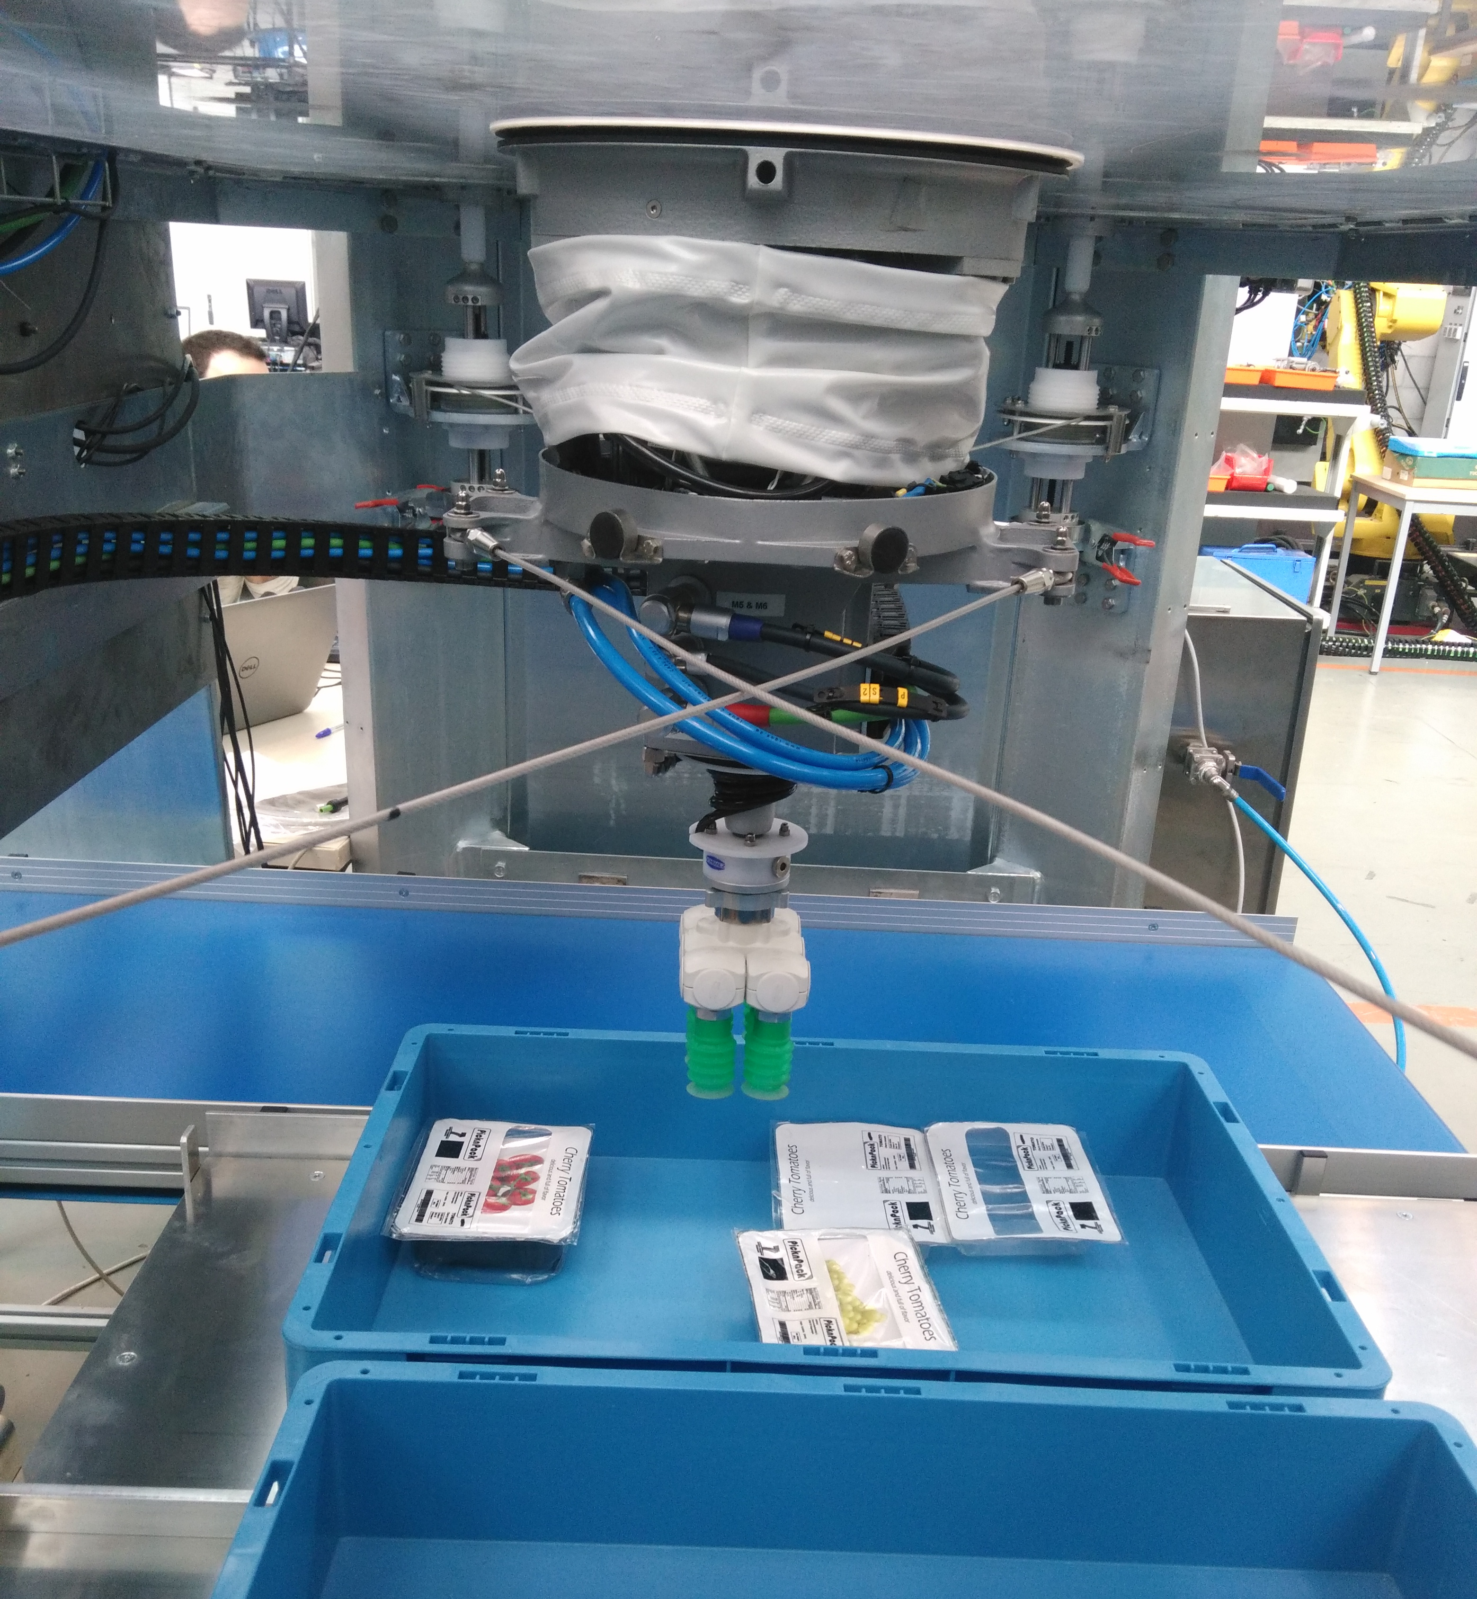
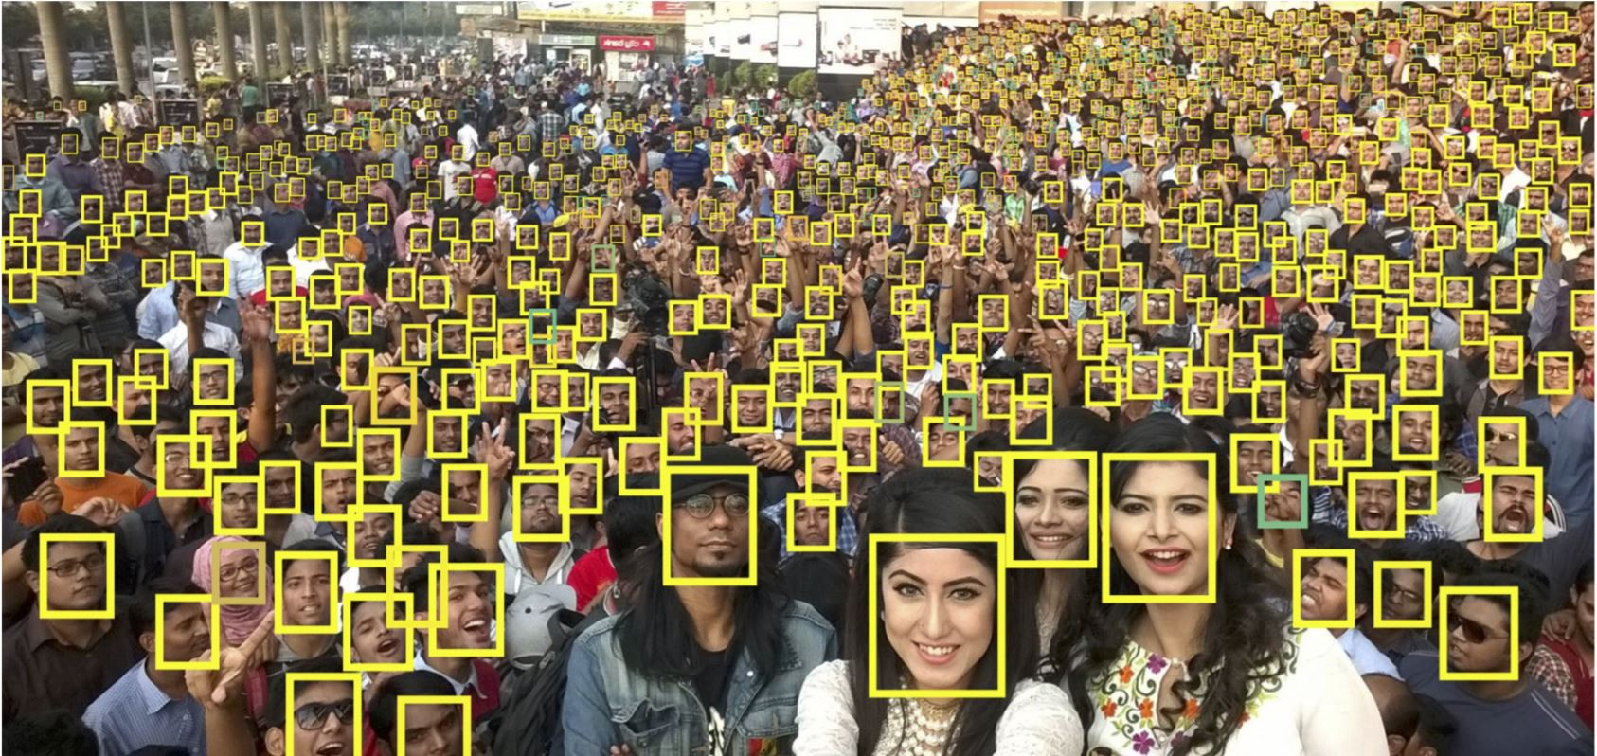
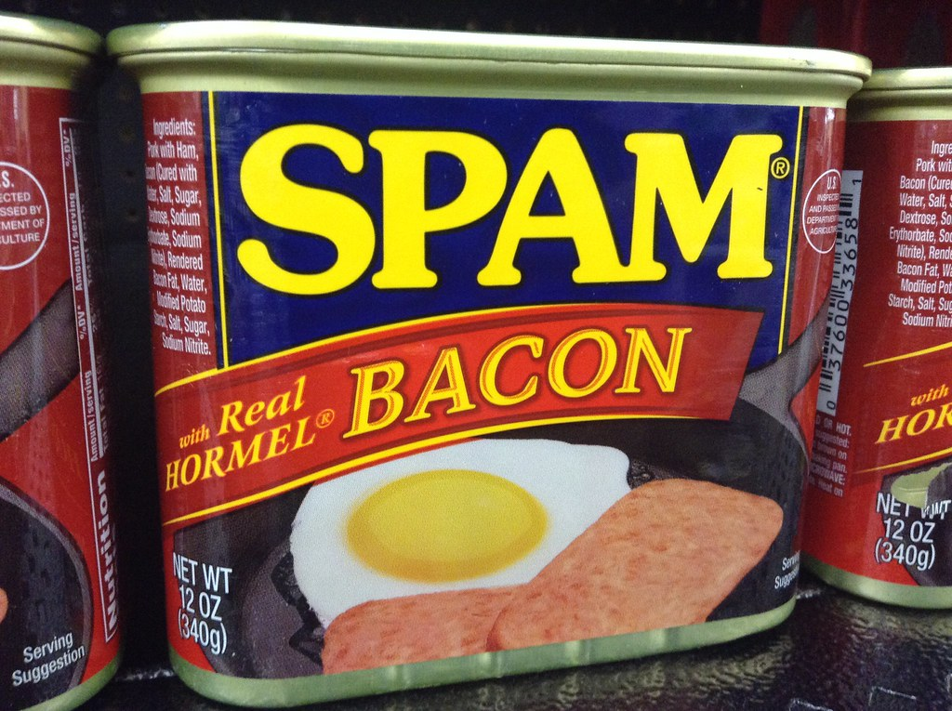
Aprendizaje supervisado

Slide 15
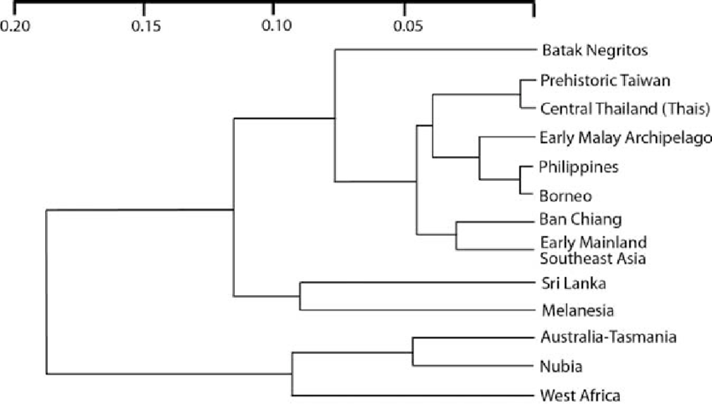

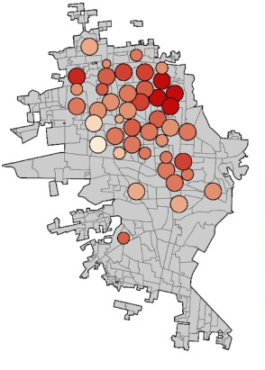
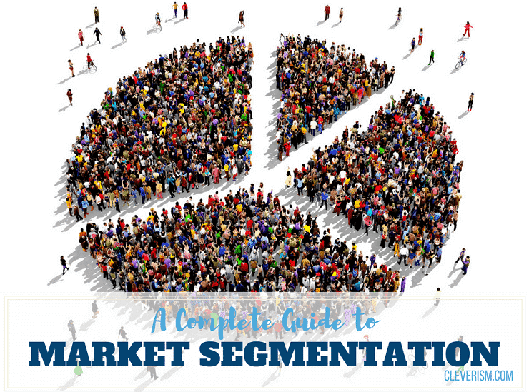
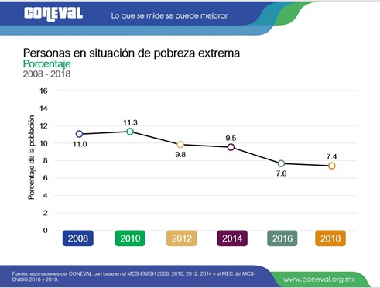
Aprendizaje no supervisado

Slide 16
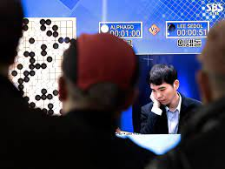
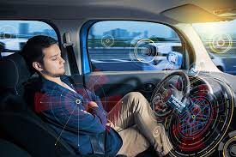

Aprendizaje por refuerzo

Slide 17
Algunas consideraciones
El AA está permeando en muchas actividades profesionales. No sustituye al conocimiento experto.
Existe un riesgo de reducción de trabajos no especializados con el uso del AA
El AA depende de la evidencia. Las evidencias pueden tener sesgos (raciales, de genero, etc)
Existe un riesgo latente en el uso del AA en aplicaciones no éticas.

Slide 18
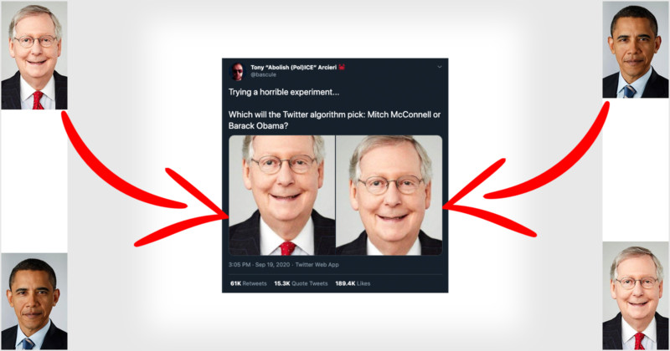

Slide 19
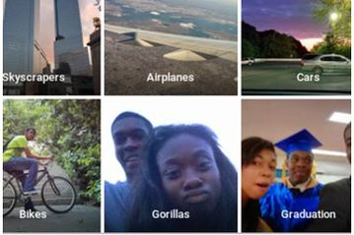

Slide 20


Slide 21
Contenido del curso
Intoducción
Modelos lineales de AA
Modelos no lineales de AA
Redes Neuronales
Operaciones de AA (MLOps)
Aprendizaje no supervisado
Series de tiempo (si alcanza el tiempo)
Teoría del aprendizaje

Slide 22







Apoyos para la formación profesional

Slide 23
Proyecto a lo largo del semestre
Ingeniería de datos (limpieza de datos)
Análisis exploratorio con aprendizaje no supervisado
Establecer un problema de aprendizaje
Entrenamiento y evaluación de modelos
Despliegue de modelo en producción

Slide 24

Proyecto posible: Abandono escolar en la Universidad de Sonora

Slide 25
Evaluación
Evaluación continua con libretas y trabajos
Evidencias de competencias con cursos y/o certificados externos
Evaluación por proyectos en equipo

Slide 26
“A darle que es mole de olla” Refrán popular mexicano

